Slide 1
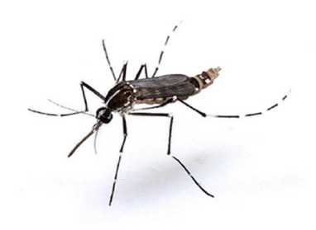
Organisation de la lutte contre le moustique-tigre

Slide 2

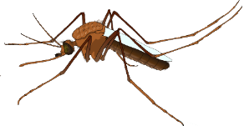
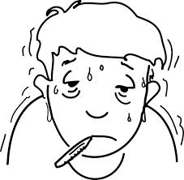
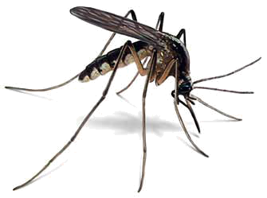
De la lutte de confort à la lutte anti-vectorielle
nuisance
maladie
Notes:
moustiques = nuisance
mais également depuis l’arrivée du moustique tigre
Moustique = risque de maladie

Slide 3
Reconnaître un moustique,
Reconnaître le moustique tigre
Notes:
06 Alpes maritime 83 Var
13 Bouches du Rhône
34 Hérault 13 Bouches du Rhône 83 Var
30 Gard

Slide 4
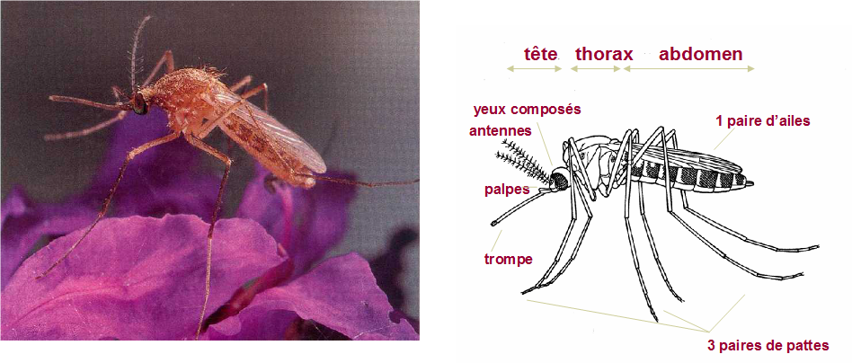
Le plus connu : le moustique adulte

Slide 5
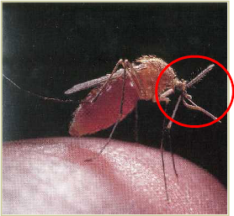
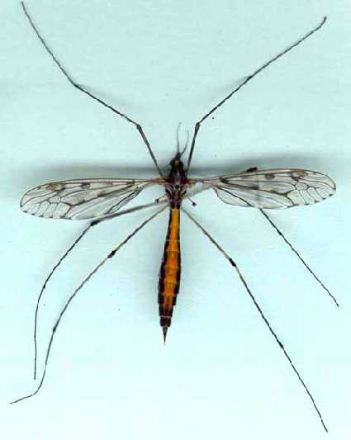
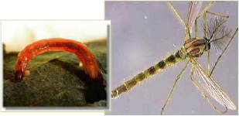
Les moustiques : comment les reconnaître
!!!! Ne les confondez pas avec :
Les moustiques
Les chironomes ou vers de vase
Les tipules
ou cousins

Slide 6
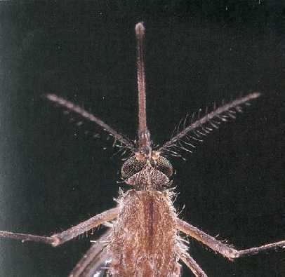
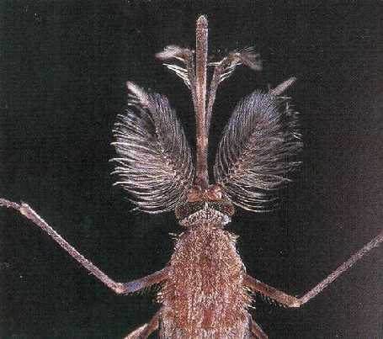


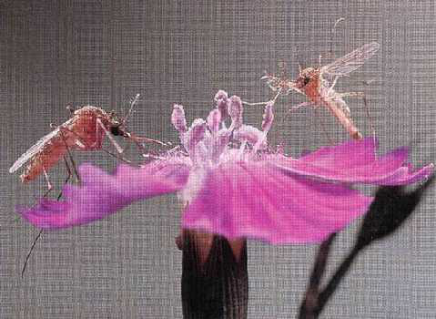
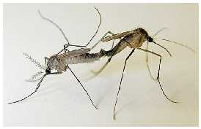
Les antennes permettent de distinguer :
La femelle
le mâle
Tous les 2 se nourrissent du nectar des fleurs

Slide 7

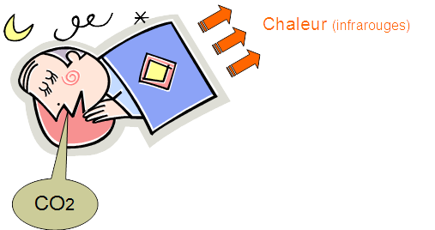
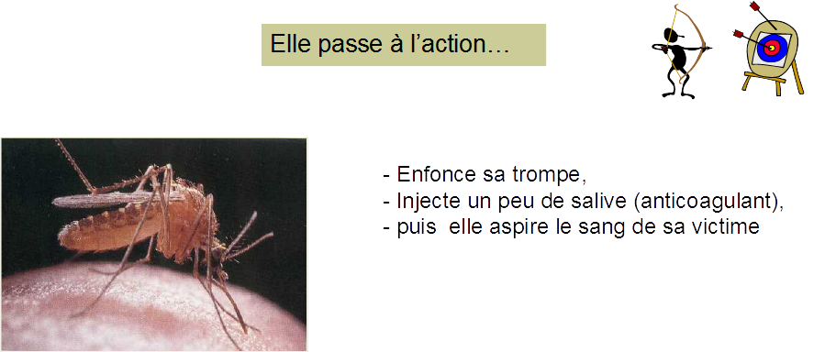
Seule la femelle pique

Slide 8
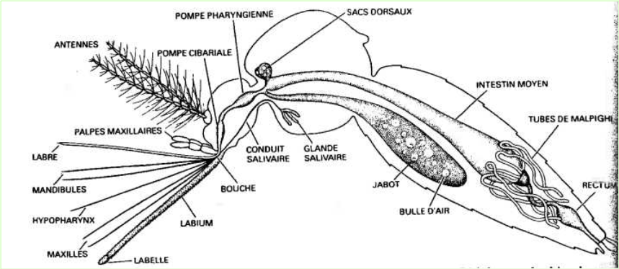
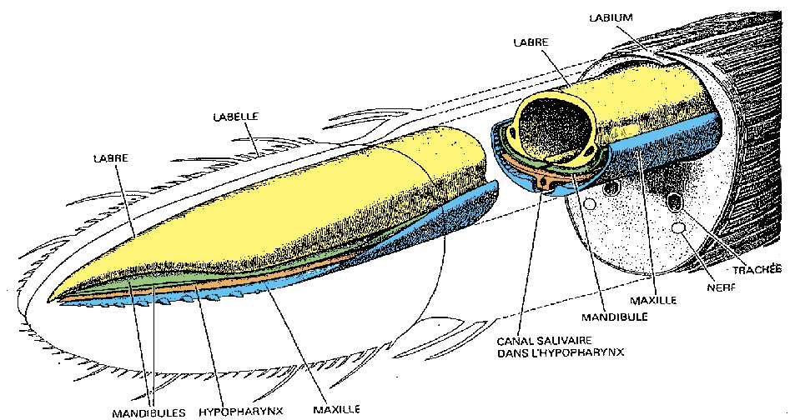
Vecteur :
organisme qui transmet un virus ou un parasite
Seule la femelle pique
Le moustique infecte une personne en injectant sa salive et l’agent pathogène

Slide 9
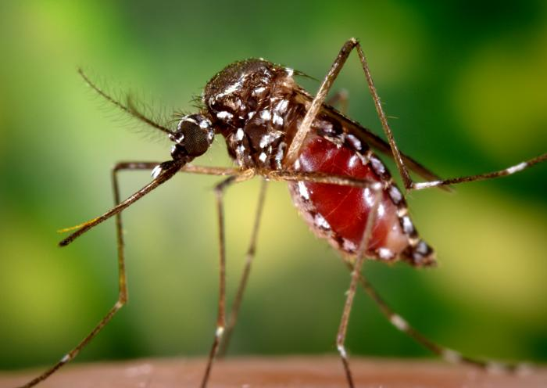
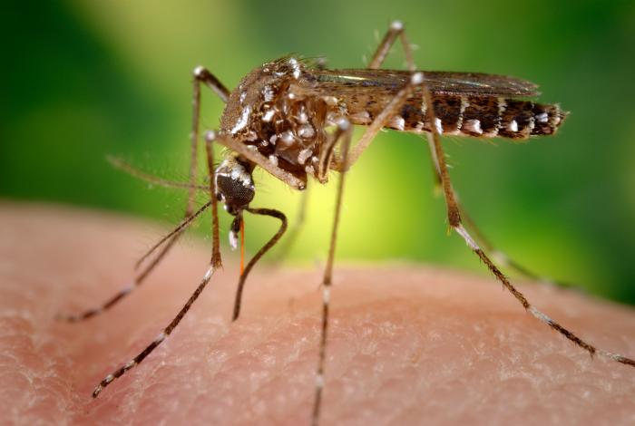
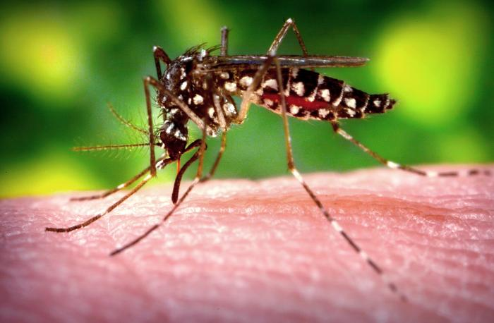
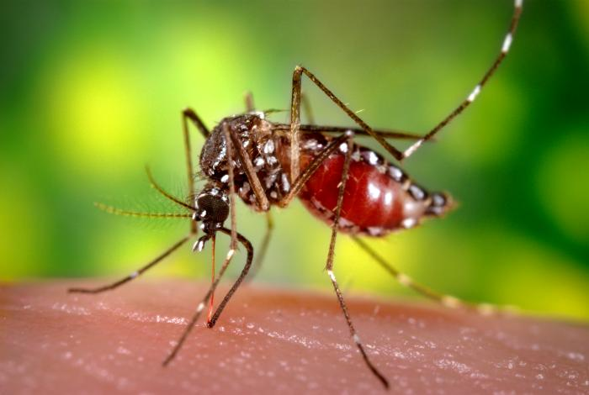
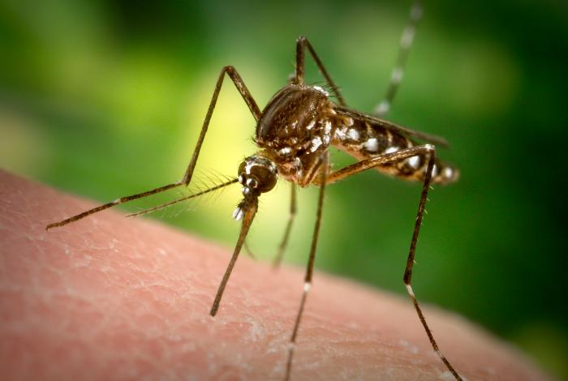

Slide 10
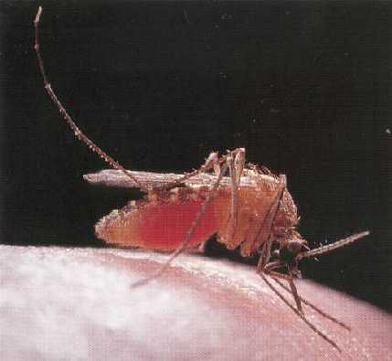

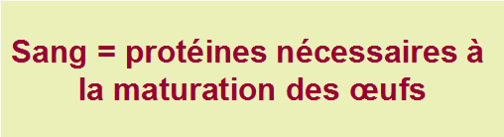
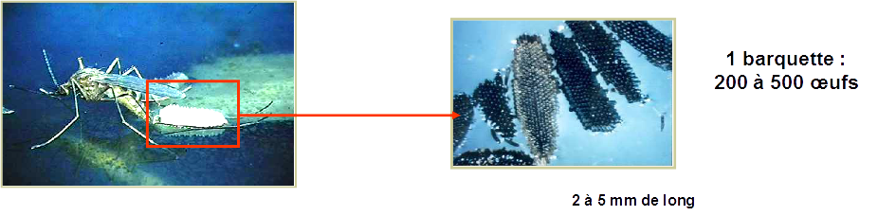
Seule la femelle pique

Slide 11
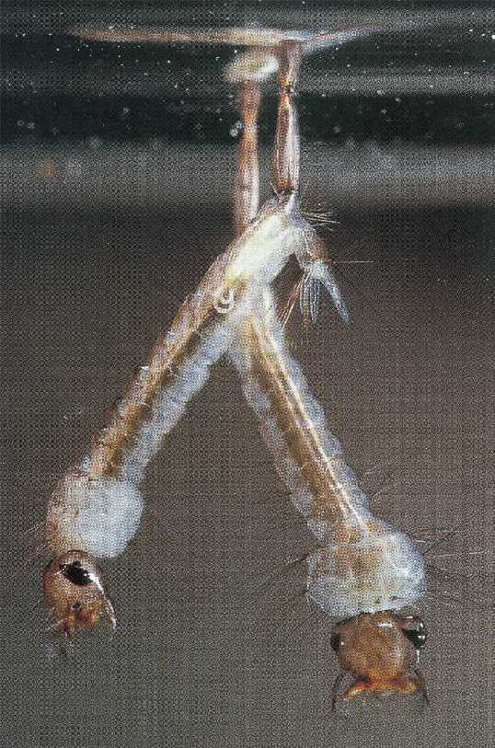
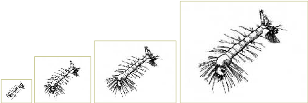



Une jeunesse aquatique
4 stades larvaires
Taille
(mm)
10
siphon
respiratoire
1
respiration aérienne
= oxygène de l’air
brosses buccales
La durée du développement larvaire dépend de la température de l’eau
Au printemps : 3 à 4 semaines
En été : 5 à 8 jours
brouteurs – filtreurs
(5 ml d’eau/jour)
particules en suspensions,
micro-organismes, bactéries

Slide 12

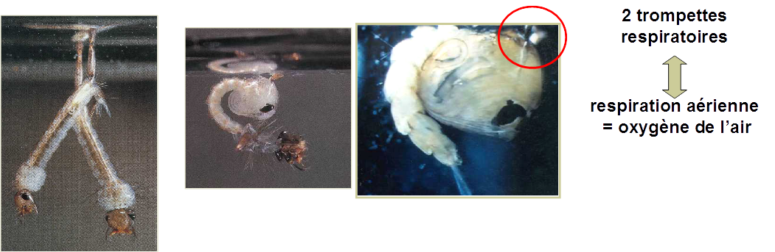

Une jeunesse aquatique

Slide 13
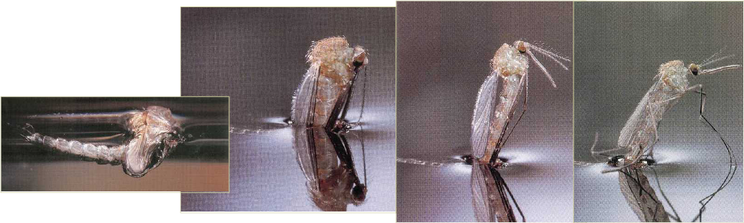
La sortie des eaux
L’émergence
Les mâles émergent avant les femelles puis se rassemblent en essaim

Slide 14
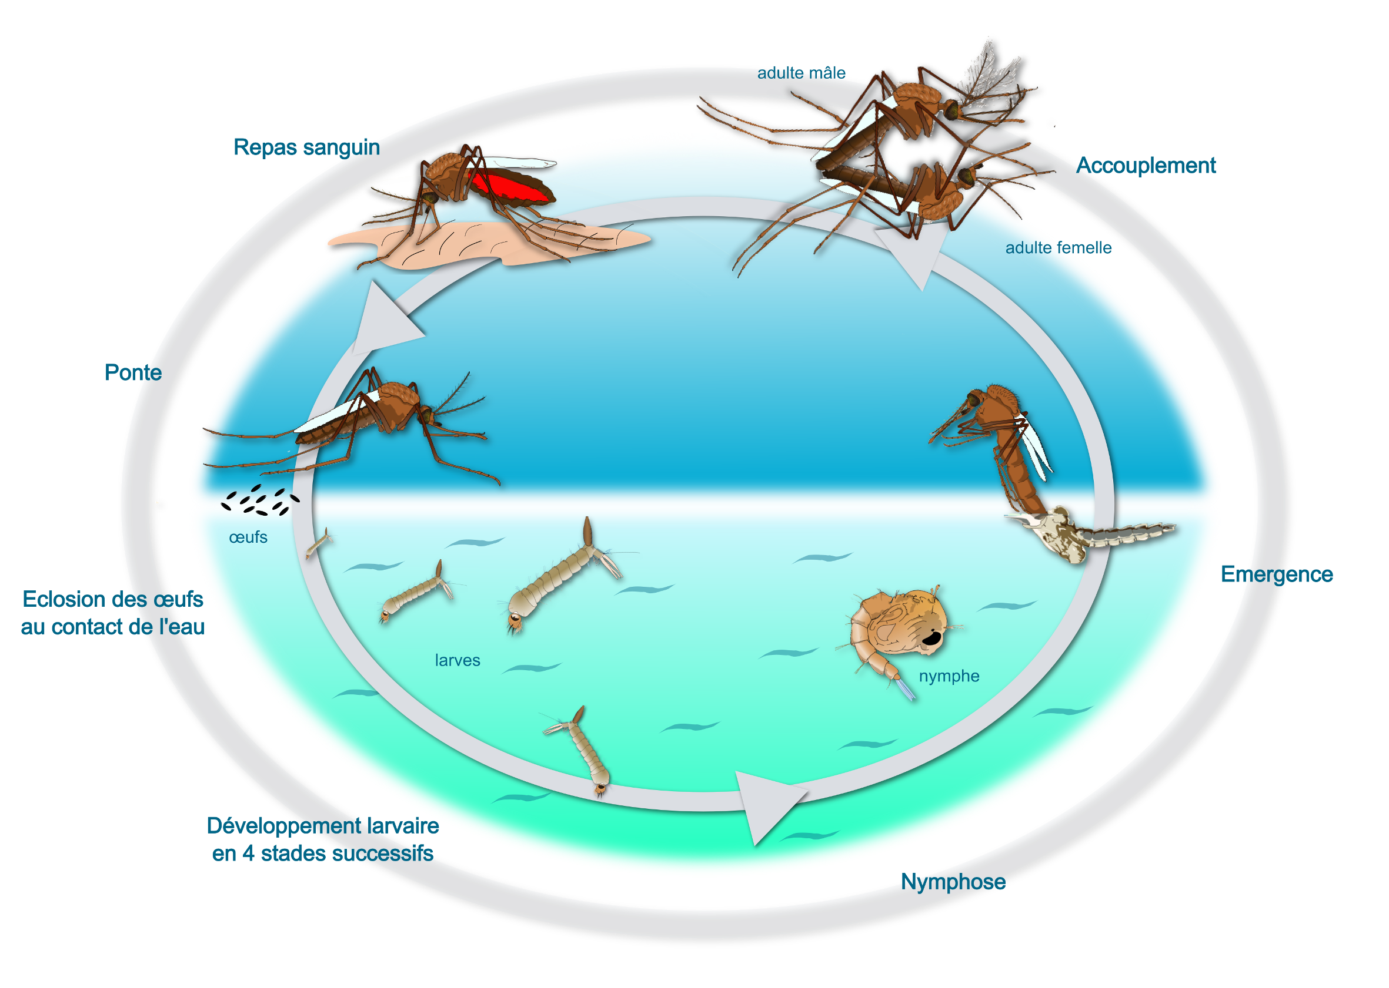
Le cycle de vie du moustique

Slide 15
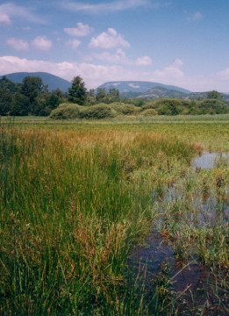
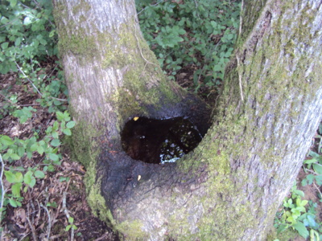
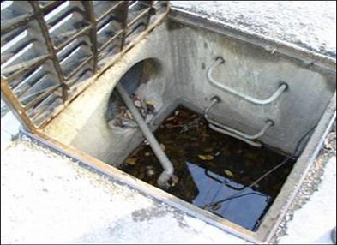
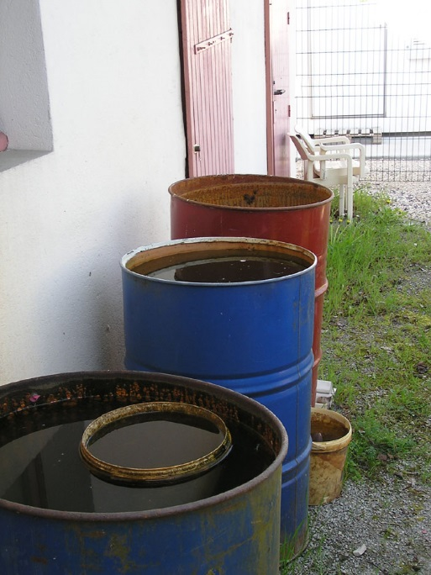
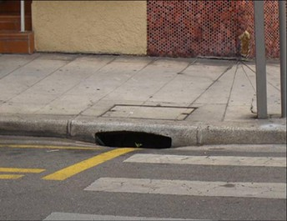
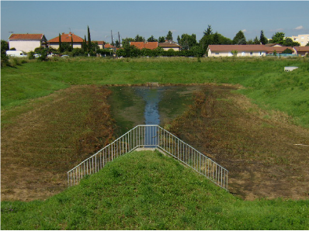
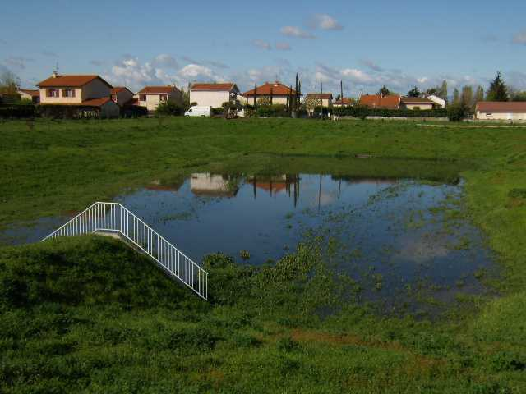
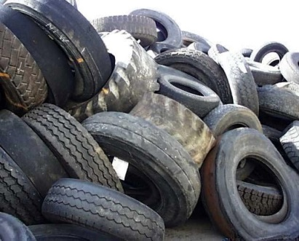
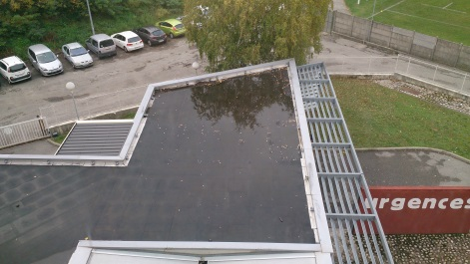
Où se développent les moustiques ?
Partout où de l’eau stagnante (même propre) est observée, il peut se développer des moustiques
Moustiques de zones artificielles
Culex, Anophèles, moustique tigre
Moustiques de zones naturelles
Aedes vexans, Aedes sticticus
Notes:
Marais, creux d’arbre, déversoir d’orage
Regards techniques, avaloirs d’eau pluviale, toitures terrasses, bidons de recueil d’eau, déchets divers

Slide 16
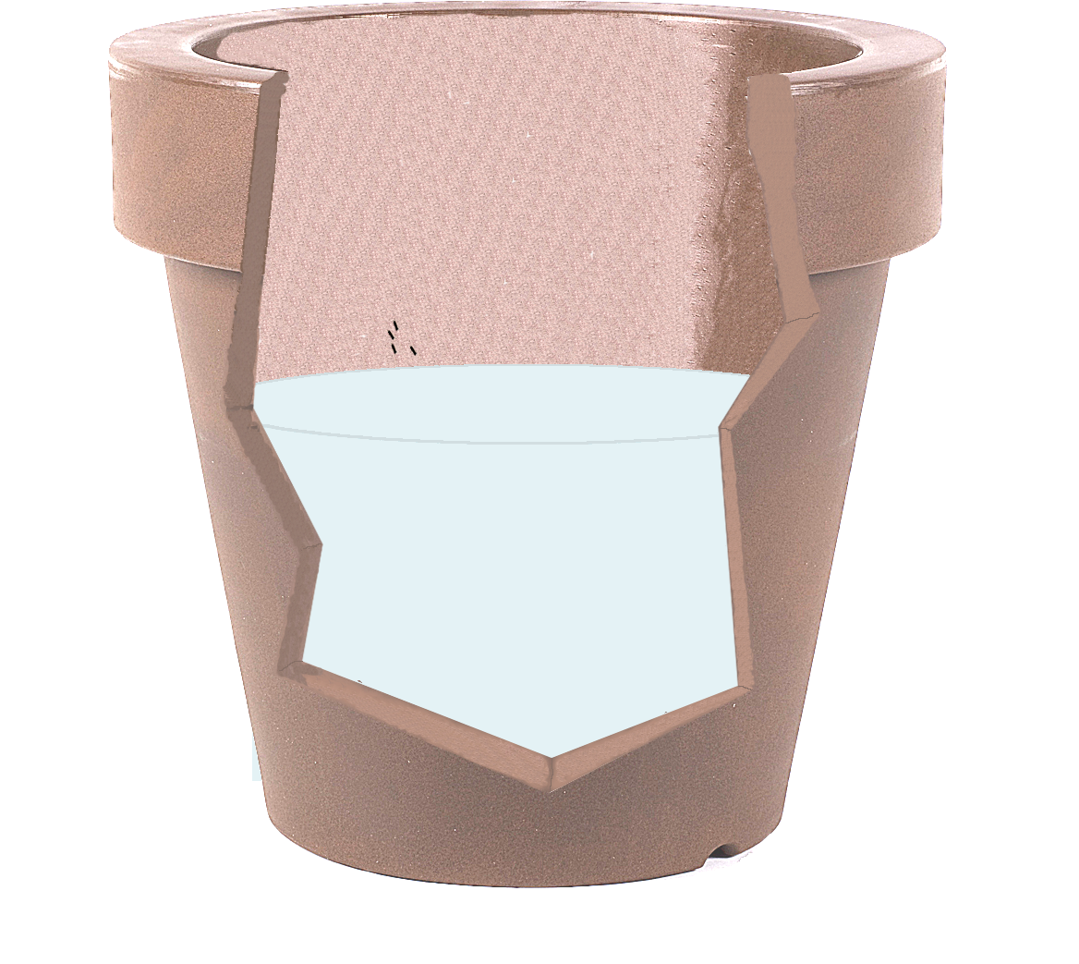
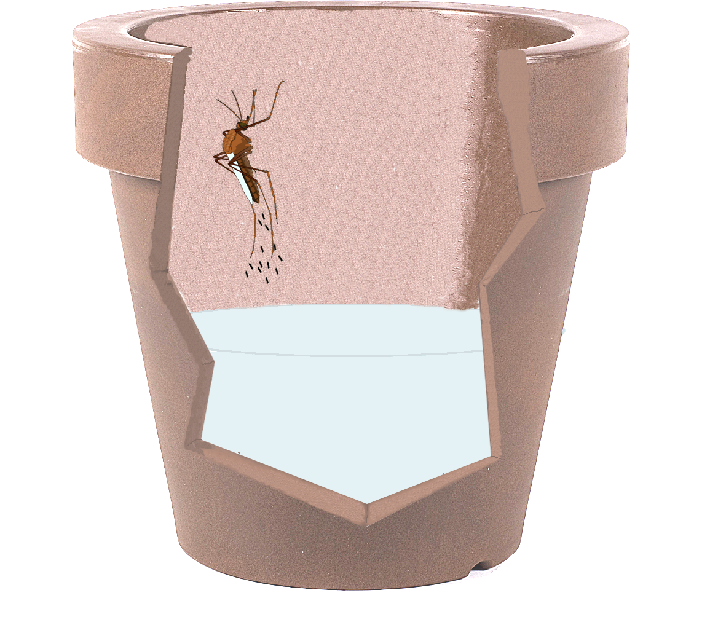
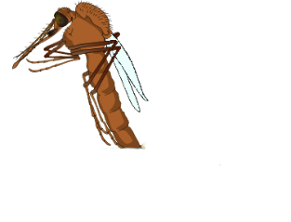
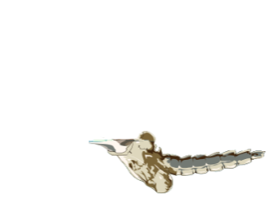

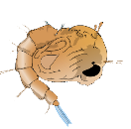

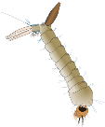
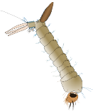
Spécificité du cycle de vie du moustique tigre
ponte sur paroi verticale
juste au dessus de l’eau
submersion des œufs
émergence
éclosion des œufs
nymphose
développement larvaire
en 4 stades
Diapause hivernale des œufs en région tempérée

Slide 17
Dynamique saisonnière du moustique tigre
Maximum de dispersion en août
Effectif maximal en septembre
Notes:
Nb Pièges positifs = Nb lieux où existent des Moustiques tigres

Slide 18
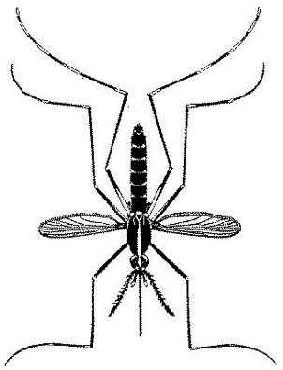
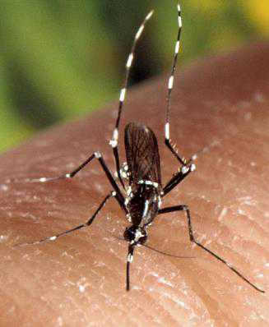
Reconnaissance du moustique tigre : Aedes albopictus
Partie du corps | Description
Pattes | Noires, annelées de blanc
Corps | Noir, taché de blanc
Thorax | Noir, traversé par une ligne médiane blanche
Tête | Noire, traversée par une ligne médiane blanche
Palpes (organes sensoriels à la base de la trompe) | Noirs, terminés par une partie blanche
Trompe (organe piqueur) | Noire
Antennes | Noires
Notes:
18

Slide 19
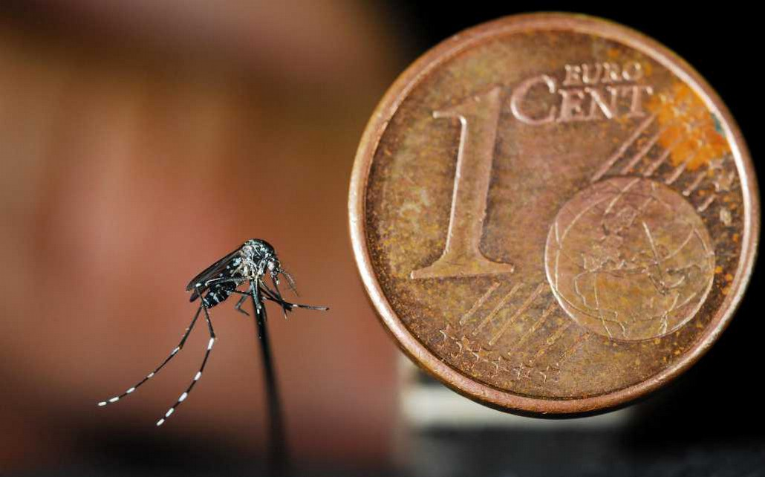
Le corps du moustique est bien plus petit que la terre sur une pièce de 1 centime d’euro
6 mm
16 mm
Moustique tigre à sa taille réelle : moins d'un centimètre

Slide 20
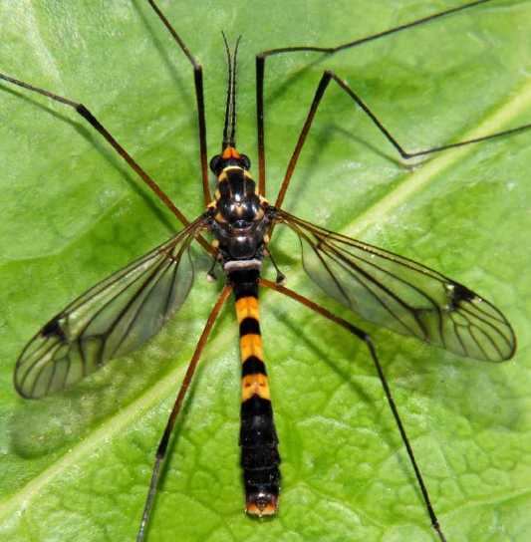
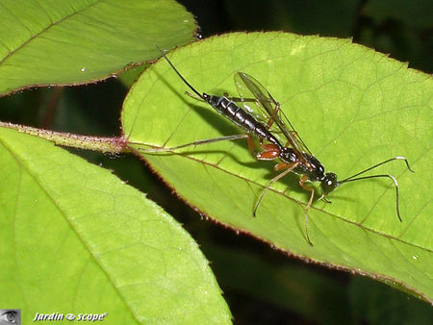
Ne les confondez pas avec le moustique tigre !
Ichneumonidae femelle
Nephrotoma crocata (Tipulidae)

Slide 21

Retrouvez les moustiques
B
C
D
A
G
F
E

Slide 22
Pourquoi lutter contre le moustique tigre ?
Notes:
06 Alpes maritime 83 Var
13 Bouches du Rhône
34 Hérault 13 Bouches du Rhône 83 Var
30 Gard

Slide 23
Pourquoi lutter contre le moustique tigre ?
Le moustique tigre peut être le vecteur de 3 maladies à virus
La dengue
Le chikungunya
Le zika
Le moustique tigre génère une forte nuisance dans les quartiers
où il est installé
Notes:
06 Alpes maritime 83 Var
13 Bouches du Rhône
34 Hérault 13 Bouches du Rhône 83 Var
30 Gard

Slide 24

Les maladies : Dengue, Chikungunya, Zika
Symptômes de grippe (fièvre élevée, courbatures) mais en été
Durent jusqu’à 2 semaines
Cinétique du virus et des anticorps de type IgM et IgG au cours d’une infection par les virus

Slide 25

Les maladies : la dengue
Formes asymptomatiques : 30 à 50 % des cas.
Symptômes : fièvre élevée d’apparition brutale persistant pendant 3 à 7 jours pouvant s’associer à des symptômes non-spécifiques tels que céphalées, douleurs rétro-orbitaires, arthromyalgies et, de façon inconstante, une éruption maculo-papuleuse.
Evolution : l’issue est généralement favorable sans séquelle en 10 à 15 jours.
Les complications : la dengue hémorragique. Ces formes se rencontrent dans moins de 1 % des cas. Lorsque la fièvre commence à diminuer (d'habitude 3-7 jours après le début des symptômes), des signes qui doivent faire suspecter une forme de la maladie sévère peuvent apparaître : douleur abdominale, vomissements, hypothermie, manifestations hémorragiques sévères.

Slide 26

Les maladies : le chikungunya
Formes asymptomatiques : 5 à 40 % des cas.
Symptômes : généralement, une fièvre élevée apparaît brutalement après une période d’incubation 2 à 3 jours en moyenne après la piqûre. La fièvre est accompagnée de douleurs articulaires souvent sévères qui peuvent toucher toutes les articulations.
Evolution : elle est habituellement rapide, avec disparition de la fièvre en 2 à 7 jours, des signes cutanés en 2 à 3 jours et des signes articulaires en quelques semaines.
Les complications : si l’évolution de la maladie est souvent sans séquelle, l'infection peut néanmoins évoluer vers une phase chronique, marquée par des douleurs articulaires persistantes. Après l’épidémie de 2005-2006 à la Réunion, deux ans après le début de leur infection, plus de la moitié des patients (55%) ne sont pas totalement guéris et ont une qualité de vie détériorée, avec des douleurs persistantes ou survenant par poussées.

Slide 27

Les maladies : le zika
Formes asymptomatiques : entre 70 et 80 % d’asymptomatiques. Dans la très grande majorité des cas, l'infection passe inaperçue.
Symptômes :
Evolution : le plus souvent, l'infection est sans conséquences.
un syndrome grippal : fatigue, maux de tête, fièvre, courbatures
des éruptions cutanées
une conjonctivite
une douleur derrière les yeux
Les complications : on a relevé des cas de complications neurologiques pouvant entraîner un syndrome de Guillain Barré (faiblesse voire paralysie, débutant aux extrémités inférieures, avec extension progressive ascendante).
Les conséquences les plus graves concernent les femmes enceintes et leur bébé : une femme enceinte atteinte par le virus Zika peut donner naissance à un enfant atteint de microcéphalie, c'est-à-dire avec un périmètre crânien inférieur à la normale (moins de 33 cm) et d'anomalies du développement cérébral. S'il survit, l'enfant aura un retard mental irréversible.

Slide 28

Cycle de transmission virale
Moustique sain
temps
Virémie 8 j
Voyageur
Cas 1 importé et infecté

Slide 29

Cycle de transmission virale
Le Moustique devient infectant en qqs jours
temps
Virémie 8 j
Voyageur
Cas 1 importé et infecté

Slide 30
Cycle de transmission virale
Moustique contaminant jusqu’à la fin de sa vie,
~ 30 jours (15 jours à 2 mois)
temps
Virémie 8 j
Incubation 5 j
Virémie 8 j
Voyageur
Cas 1 importé et infecté
Cas 2
autochtone

Slide 31
Cycle de transmission virale
Depuis 2004 (première installation du moustique tigre en France)
Des millions de personnes vivent dans la zone de présence d’albopictus
Des millions de personnes passent des vacances dans une zone de présence albopictus
Sans être malade
Sauf 46 cas autochtones (sans conséquences sanitaires)
Probabilité d’attraper une maladie par le moustique tigre
1/100 000 à 1/1 000 000
Les agents des établissements de lutte contre le moustique tigre réalisent des enquêtes autour des cas importés ou autochtones depuis 2004
Aucun agent malade de ces maladies
La grippe en moyenne touche 2,5 millions de personne par an et provoque 2 000 morts par an (max 18 0000)
60 000 accidents corporels par an en France sur les routes
probabilité d’avoir la grippe 1/27
probabilité de mourir de la grippe 1/33 500 (1/3 700)
probabilité d’accident corporel 1/1 100
Notes:
Irez-vous en vacances dans une autre région de France ?
Êtes-vous vacciner contre la grippe ?
Prenez vous moins votre voiture ?

Slide 32
Le cadre réglementaire
de la lutte contre les moustiques
Notes:
06 Alpes maritime 83 Var
13 Bouches du Rhône
34 Hérault 13 Bouches du Rhône 83 Var
30 Gard

Slide 33
Lutte contre Aedes albopictus : Plan anti-dissémination
Plan national anti-dissémination de la dengue et du chikungunya pour la métropole (mars 2006)
Instruction annuelle : DGS/RI1/2015/125 du 16 avril 2015
Guide relatif aux modalités de mise en œuvre du plan anti-dissémination du chikungunya et de la dengue en métropole
Répartition des départements métropolitains en 6 catégories
- 0 : Ae. albopictus absent (ou dans une zone très restreinte, sous contrôle)
- 1 : Ae. albopictus implanté et actif
- 2 : Ae. albopictus implanté et actif + 1 cas confirmé d’infection autochtone
- 3 : Ae. albopictus implanté et actif + 1 foyer isolé d’infections autochtones
- 4 : Ae. albopictus implanté et actif + X foyers isolés d’infections autochtones
- 5 : Ae. albopictus implanté et actif + X cas diffus d’infections autochtones
42 Départements en niveau 1 pour 2018
Suivi entomologique seul
Surveillance entomologique
et
Surveillance épidémiologique
Adaptation des modalités :
- de surveillance entomologique et épidémiologique,
- de communication et d’information des publics
- d’action.

Slide 34
Les grandes lignes du Plan Anti-dissémination
Où ?
  Départements où le vecteur est implanté = départements en niveau 1
QUAND ?
  Du 1er mai au 30 novembre = période d’activité du moustique
COMMENT ?
  LE DISPOSITIF DE SURVEILLANCE RENFORCEE : 2 volets
  1er volet : entomologique
  2ème volet : épidémiologique

Slide 35
Lutte contre Aedes albopictus : Plan anti-dissémination
But du plan :
Eviter les transmissions autochtones,
Ralentir l’installation d’albopictus dans de nouveaux départements.
Surveillance épidémiologique
La surveillance des cas humains de chikungunya, de dengue ou de zika en France métropolitaine participe à l’objectif de prévention ou limitation de l’instauration d’un cycle de transmission autochtone de ces virus.
Surveillance entomologique
Détecter la présence d’Aedes albopictus pour éviter son implantation sur les territoires non colonisés ;
Evaluer l’évolution de son aire d’implantation sur les territoires où l’espèce est implantée ;
Limiter la densification et l’expansion géographique du moustique en vue de protéger la population des risques vectoriels.
Plan élaboré dans un but de lutte anti-vectorielle.
Aucune action prévue pour la réduction de la nuisance car la lutte contre les moustiques est une compétence des Départements.

Slide 36
Lutte contre Aedes albopictus : aspects réglementaires
Loi du 16 décembre 1964 relative à la lutte contre les moustiques et ses décrets de 1965 et 2005 :
Arrêté préfectoral fixe
(1) les zones où s’effectuent la lutte contre les moustiques,
(2) la date début des opérations et période de mise en œuvre de la lutte,
(3) les mesures mises en œuvre pour lutter contre les moustiques,
(4) les obligations des propriétaires, locataires, concessionnaires, exploitants ou occupants.
Départements : un pouvoir de police spéciale en matière de lutte contre les moustiques
mais
Ne pas négliger l’importance du rôle des communes et des pouvoirs de police du maire
Code Général des Collectivités Territoriales :
Article L.2212-2 : police maintien d’hygiène et de la salubrité publiques et de prévention des maladies
Article L.2213-8 : police des cimetières
Articles L.2213-29, L.2212-30, L.2213-31 : La police des mares ou police des eaux stagnantes
Article L.2212-2 : police des déchets
Code de l’Environnement : article L.541-3 : élimination de déchets sur le domaine public ou privé
Règlement sanitaire départemental :
  Article 12 - citernes destinées à recueillir l’eau de pluie
  Article 29 - évacuation des eaux pluviales et usées
  Article 36 - réserves d’eau non destinées à l’alimentation
  Article 121 - insectes

Slide 37


L’importance du rôle des communes
Elles sont proches des résidents avec de nombreux relais informatifs (quartiers, associations, etc) ;
En raison de leur proximité, elles sont interpellées en premier par leurs habitants ;
Leurs services et agents peuvent relayer les messages et conseils préventifs auprès de la population et démultiplier la sensibilisation et la communication ;
Elles doivent avoir une action exemplaire et être un modèle pour la population, en faisant que leur patrimoine bâti et recevant du public soit géré de façon vertueuse, en termes de contrôle des points d’eaux stagnantes.

Slide 38
La surveillance du moustique tigre
Notes:
06 Alpes maritime 83 Var
13 Bouches du Rhône
34 Hérault 13 Bouches du Rhône 83 Var
30 Gard

Slide 39

Surveillance entomologique : site de signalement
Portail internet de signalement du moustique tigre
http://www.signalement-moustique.fr/
Notes:
39

Slide 40



Surveillance entomologique : site de signalement
Aide à la détermination en
trois étapes
http://www.signalement-moustique.fr/
La taille
La couleur
Présence d’un appareil piqueur
Notes:
40

Slide 41

Surveillance entomologique : site de l’EIRAD
https://www.eid-rhonealpes.com/contact-demande-intervention

Slide 42




Surveillance entomologique : piège pondoir
Méthode de piégeage
Carte, GPS,
polystyrène extrudé,
seau noir avec
étiquette, insecticide
Polystyrène avec oeufs
Piège en place
Le piège pondoir fournit un site de ponte attractif pour l'espèce cible.
Il est régulièrement en eau.
Il est localisé dans un environnement attractif (végétation dense, proximité d'hôtes).
Notes:
42

Slide 43

Surveillance entomologique : piège pondoir
Surveillance albopictus : Mode opératoire en Rhône-Alpes
Pot en plastique noir de
3 litres
Empli avec une macération de plantes
Étiqueté clairement avec les coordonnées téléphoniques
Recouvert d'un grillage
Avec un trou pour vider le trop-plein à 3 cm du sommet
Notes:
43

Slide 44

Pièges pondoirs en France en 2017 (en rouge : positif)
Notes:
Il n’y a plus de pièges dans les dépts sur la Cote d’Azur de menton à Marseille sauf un réseau de surveillance localisé sur Toulon et Nice

Slide 45




Évolution de la zone colonisée en France fin 2016

Slide 46

Années d’implantation du moustique tigre

Slide 47


Slide 48




Slide 49
Où se développe le moustique tigre ?
Notes:
06 Alpes maritime 83 Var
13 Bouches du Rhône
34 Hérault 13 Bouches du Rhône 83 Var
30 Gard

Slide 50


Où peut-on trouver du moustique tigre ?
Les larves
Les adultes

Slide 51

Les gîtes larvaires
Grande variabilité des gîtes larvaires
Colonisation d’une niche écologique inoccupée

Slide 52





Les gîtes larvaires
Notes:
52

Slide 53

Les gîtes larvaires
Notes:
53

Slide 54




Les gîtes larvaires
Notes:
54

Slide 55







Notes:
55

Slide 56





Les zones de repos des adultes

Slide 57
Les moyens de lutte
Notes:
06 Alpes maritime 83 Var
13 Bouches du Rhône
34 Hérault 13 Bouches du Rhône 83 Var
30 Gard

Slide 58

Les moyens de lutte contre les moustiques
Traitements (anti larvaires et anti-adultes)
Piégeage des moustiques adultes
Destruction des gîtes
Pour les traitements, le certibiocide est obligatoire
Notes:
58

Slide 59
Les traitements anti-adultes
Ils ne permettent pas d’éliminer le moustique tigre (les œufs et les larves continuent à se développer)
Il existe un fort risque d’apparition de résistance aux insecticides, si les traitements deviennent systématiques
Les traitements anti-adultes sont donc réservés aux cas de dengue, chikungunya ou zika,
dans les départements au niveau 1

Slide 60
Organisation de la lutte
La majorité des gîtes de développement larvaire sont sur le domaine privé des particuliers
Plusieurs passages nécessaires dans la saison
Les insecticides ne peuvent tout éliminer
Accès difficile au domaine privé (absences, refus)
Mobilisation sociale

Slide 61
Mobilisation sociale
La meilleure méthode est l’implication de tous dans la lutte.
Pour convaincre la population de la nécessité d’une action collective :
Actions porte à porte
Distribution de flyers
Sensibilisation sur les marchés, les foires, les salons de l’habitat
Communication sur les médias des communes et des départements
Il faut favoriser le contact direct et la démonstration (visite de jardin) pour une meilleure efficacité !

Slide 62





Destruction de gîtes chez les particuliers
bidons de recueil d’eau, fûts…
Couvrez hermétiquement !
(avec de la toile, voile ou filet anti-insecte en vente dans les jardineries)
jouets d'enfant,
brouettes,
seau et arrosoir,
poubelles…
Rangez !
coupelles sous les pots de fleurs,
gamelles pour animaux,
bâches couvrant les mobiliers de jardin, les piscines, les tas de bois,
pots contenant des boutures dans l'eau…
Videz !
(une fois par semaine)
Ou remplissez de sable ou gravier !
déchets divers,
boîtes de conserve,
pneus…
Jetez !

Slide 63



Destruction de gîtes chez les particuliers
gouttière et chéneau…
pièges à sable, avaloirs, regards techniques...
Un filtre composé d’un granulats de caoutchouc recyclé, permet de laisser passer l’eau, empêche les feuilles de s’accumuler, et bloque les moustiques !
AGLOSTIC® www.aedes-system.com

Slide 64

Destruction de gîtes chez les particuliers
toit terrasse, terrasse sur plots…
Curez et Entretenez régulièrement les évacuations !

Slide 65
Adaptation des ouvrages
toit terrasse, terrasse sur plots…
Installer des structures en nid d’abeilles, recouvertes d’un géotextile (l’eau peut s’infiltrer, ou être stockée, mais le développement des larves de moustiques est impossible)
Retentio® www.soprema.fr
Wateroof ® www.siplast.fr

Slide 66

Modification des règles d’urbanisme
11.3 Les toitures
- Les terrasses de toitures peuvent être admises dans les conditions suivantes : […] Leur pente ne doit pas être inférieure à 5%.
11.11 Les terrasses de toitures
Elles devront présenter une pente garantissant l’évacuation des eaux pluviales vers le réseau ou la pleine terre (espaces verts) afin de ne pas favoriser la stagnation des eaux pluviales.
La nature des matériaux utilisés doit limiter la stagnation et rendre l’entretien possible. Les équipements installés ne doivent pas s’opposer à l’écoulement de l’eau.

Slide 67






Destruction de gîtes sur le domaine public
avaloirs pluviaux, pièges à sable, réseaux techniques, bornes de chantier, creux d’arbre…
Cartographiez et traitez (avec un anti-larvaire) lors de leur mise en eau !

Slide 68




Destruction de gîtes sur le domaine public
cimetières…
Eliminez tous les contenants inutiles ! Incitez à une pratique modifiée : pas d’eau dans les vases et les sous-pots, à la place : sable humide !
Du sable devrait être mis à disposition à coté des arrosoirs.

Slide 69





Destruction de gîtes sur le domaine public
déchets en tout genre…
Eliminez !

Slide 70
Gîtes larvaires liés à la construction (CNEV 2017)
  gîtes présents sur le domaine privé ET sur le domaine public
  souvent des gîtes cryptiques, difficiles à contrôler
 | Nb de gîtes en eau | % positif albopictus total
Avaloirs pluviaux | 52 | 27%
Coffret technique | 31 | 42%
Terrasses à plot | 23 | 52%
Total | 106 | 37%

Slide 71
La meilleure stratégie de lutte
Aucune action seule n’est efficace.
Les traitements insecticides anti-adultes n’éliminent pas les larves et les œufs et il existe un risque important de résistance.
La majorité des gîtes sont chez les particuliers.
Meilleure stratégie
Mobilisation sociale :
Rendre l’eau inaccessible
Privilégier le contact direct et la démonstration
Le piégeage : une méthode complémentaire efficace seulement si beaucoup de gîtes ont été éliminés
Traitement insecticide anti-larvaire : pour les gîtes sur le domaine public qui ne peuvent pas être éliminés
Traitement insecticide anti-adulte : réserver au cas de transmission de maladie

Slide 72
Merci

